Slide 1


RAZVOJ APLIKACIJE ZA OZNAČEVANJE LOKACIJ DIVJIH ODLAGAIŠČ
Avtor: Tine Pretnar Mentorica: izr. prof. dr. Tina Jukić

Slide 2
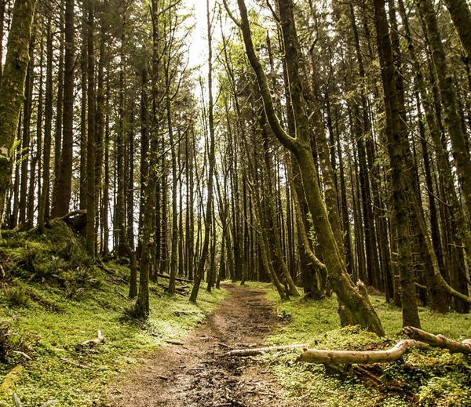
Zakaj ta tema?
Porast števila divjih odlagališč med pandemijo covida-19
Ohranjanje okolja v katerem živimo
Pomankanje moderne digitalne rešitve

Slide 3
Divja odlagališča v Sloveniji
Kljub sanaciji neprečiščenih divjih odlagališč se njihovo število ne manjša
Najpogosteje nastajajo, ker je odpadke lažje ali cenejše odvreči v naravo
Rešitve: poostritev kazni, dostopnejša zbirna mesta, zmanjšanje stroškov odlaganja odpadkov, daljši obratovalni časi

Slide 4
Pristojni inšpektorati in zakonodaja
Inšpektorat za okolje in energijo
Inšpektorat za naravne vire in prostor
Zakon o varstvu okolja(ZVO-2)
Zakon o varstvu okolja(ZVO-1)
Zakon o inšpekcijskem nadzoru(ZIN)

Slide 5
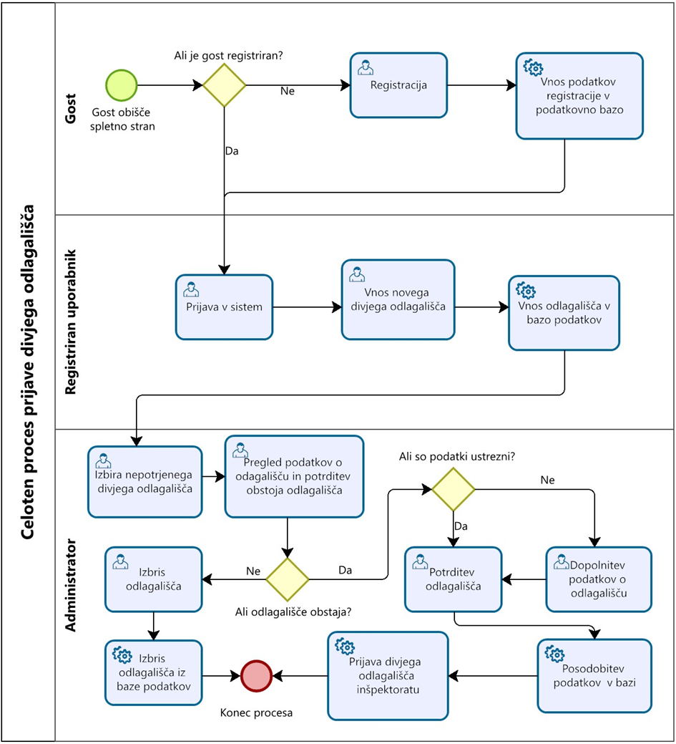
Zasnova informacijske rešitve
V okviru zasnove sta bila izdelana procesna modela, diagram primerov uporabe, zaslonske maske in konceptualni podatkovni model
Zajete so bile tudi funkcionalne zahteve
Pri razvoju smo uporabili PostgreSQL podatkovno bazo s paketom PostGIS, Angular za razvoj čelnega dela in Spring boot za razvoj zalednega dela aplikacije

Slide 6

Možnosti in ideje za nadaljnji razvoj informacijske rešitve
Možnost urejanja svojih prijavljenih divjih odlagališč iz strani registriranih uporabnikov
Dodatek gumbov, ki bi administratorjem omogočali hitrejše spreminjanje statusa divjih odlagališč
Izboljšanje grafične podobe
Možnost prijave z drugimi aplikacijami
Optimizacija kode

Slide 7
Hvala za vašo pozornost!

